Slide 1
Практические аспекты защиты от целенаправленных атак
Сердюк В.А., Генеральный директор АО «ДиалогНаука»

Slide 2
Особенности целенаправленных атак
Целенаправленные атаки (также их называют угрозами APT – Advanced Persistent Threat, таргетированные атаки, угрозы «нулевого дня» и т.д.) являются одним из наиболее опасных видов угроз информационной безопасности
Особенности целенаправленных атак:
продолжительность атаки в течение длительного времени. Некоторые виды уже обнаруженных целенаправленных продолжались на протяжении нескольких лет;
высокий уровень мотивации и квалификации злоумышленника;
возможность обхода существующих средств защиты информации, например, за счет использования ранее неизвестных уязвимостей в ПО и скрытых каналов управления.
Основной проблемой является неспособность существующих средств защиты информации выявлять и блокировать целенаправленные атаки

Slide 3
Основные этапы реализации атаки

Slide 4
Особенности APT
Межсетевые экраны
Шлюзы Web- безопасности
Средства защиты от спама
IDS/IPS
Антивирус
Традиционные технологии не могут остановить APT

Slide 5
Решение FireEye
Компания FireEye с 2004 г в США
Поставляет продукты с 2006 г
Является мировым лидером – FireEye используют 1/3 компаний Fortune 100
В основе решений FireEye лежит механизм поведенческого анализа потенциально опасных объектов (файловые вложения в письма, гиперссылки, передаваемые по сети файлы и др.), которые одновременно запускаются на большом количестве специальных виртуальных машин (представляющих разные версии операционной системы Windows с различными версиями прикладного ПО). Такой анализ выявляет угрозы, которые реализуются по разным векторам атак – посредством доступа пользователя к скомпрометированному сайту, по электронной почте, при файловом обмене и др. Вся обработка в «песочнице» осуществляется локально на аппаратной платформе FireEye без отправки каких-либо данных в «облако».

Slide 6
Продуктовая линейка FireEye
Продуктовая линейка FireEye включает в себя следующие основные виды программно-аппаратных комплексов:
FireEye NX – комплекс для защиты веб-трафика
FireEye EX – комплекс для защиты почтового трафика
FireEye FX - комплекс для защиты внутренних файловых ресурсов
FireEye MTP – комплекс для защиты мобильных устройств
FireEye CM – комплекс для обеспечения централизованного управления

Slide 7
Проверка веб-трафика (Web MPS)
Вредоносное ПО «нулевого дня»
1
2
3
DTI
4
5
Перехват
трафика
Блокирование
известных атак
Статический
анализ
Запуск в ВМ
(динамический анализ)
Блокировка
C&C и передачи данных
Windows 7 – SP1
Windows 7 - Base
Windows XP – SP3
Веб трафик
Windows XP – SP2
Windows XP - Base
Исходящее
Исполнение вредоносной атаки
ОБ РАТ НАЯ СВЯ З Ь

Slide 8
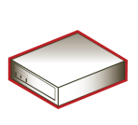
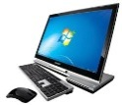
Развертывание Web MPS
Маршру- тизатор
В разрыв
Маршру- тизатор
SPAN / TAP
Брандмауэр нового поколения
Брандмауэр нового поколения
IPS
NX
Коммутатор
NX
Коммутатор
NX
Сотрудники
Сотрудники

Slide 9
Email MPS (EX)
DTI
1
2
3
Zero Day Malware Profiles
4
Перехват
Email
Разделение объектов
Запуск в ВМ
Отчеты и карантин
Windows 7 – SP1
✔
Windows 7 - Base
Windows XP – SP3
Windows XP – SP2
✔
Windows XP - base
Play Malware Attack
✔
8300 supports 96 Virtual Execution Environments (VXE)
URL’s передается в Web MPS через CMS

Slide 10
Развертывание Email MPS
Маршрутизатор
MTA
Маршрутизатор
BCC
Маршрутизатор
SPAN
Брандмауэр нового поколения
Брандмауэр нового поколения
Брандмауэр нового поколения
DMZ (демилитари- зованная зона)
DMZ
DMZ
Анти-спам
Шлюз / MTA
Анти-спам
Шлюз / MTA
Анти-спам
Шлюз / MTA
Коммутатор
Коммутатор
Коммутатор
Электронная почта
EX
Электронная почта
EX
Электронная почта
EX
Сотрудники
Сотрудники
Сотрудники

Slide 11
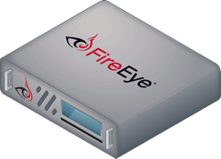
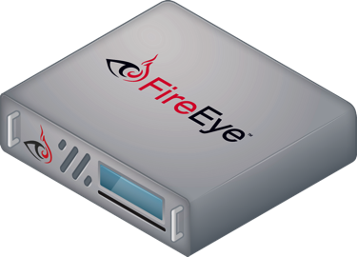
Преимущества FireEye
1. Защищенный гипервизор
2. Тысячи вариантов (файлы, ОС, браузер, приложения)
3. Многопоточный анализ
4. Многовекторный анализ
5. Корреляция информации
6. Интеграция с облаком
7. Обеспечение защиты
Локальный анализ
VM
VM
VM
MVX
MVX
Dynamic
Threat
Intelligence (DTI)
Threat
Protection
Fabric
Одна площадка
В рамках всей компании
Notes:
2. FireEye может выполнять анализ для:
Разных ОС
Разных типов файлов
Разных версия приложений
Разных браузерах и разных версий
3. Система анализирует все потоки, например, FireEye обнаружил взломанную веб страницу, а также загрузку нескольких файлов и объектов, эти данные будут проанализированы в контексте
4. Многовекторность означает множество аналитических движков – File, Web, Email, mobile. Облака выполняет корреялцию этих данных
Multi-vector Virtual Execution (MVX) Engine – полностью своя виртуализация (не использует существующие на рынке решения). С точки зрения вредоносной программы – полностью реальная машина.
Используются гостевые машины Windows и ПО, используемые на рабочих станциях Компании.
Движок воспроизводит захваченную сессию в MVX для симулирования заражения ВМ. Симулируется активность пользователя, ускоряется время, для анализ долговременных атак за считанные минуты, а также используются механизмы обхода защиты вредоносных программ.
MVX определяет и фиксирует все изменения, которые производит зловред. Потенциально опасные действия фиксируются как значимые.
Затем выполняется оценка результатов анализа для принятия решения – является или нет данное событие атакой.

Slide 12
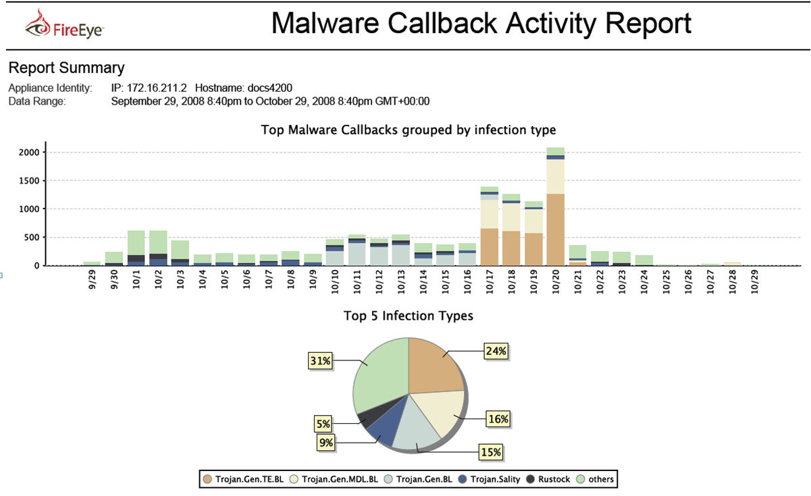
Отчеты

Slide 13
Варианты интеграции с FireEye DTI
Двусторонняя (загрузка данных, как из облака, так и в облако)
Односторонняя (получение данных из облака FireEye по актуальным угрозам)
Автономный режим (отсутствие какого-либо взаимодействия с облаком)

Slide 14
Проблема защиты мобильных устройств
Небольшое количество вендоров
Большое количество небольших вендоров
1-2 года вывода продукта на рынок
18 недель вывода продукта на рынок

Slide 15
Компоненты FireEye Mobile Threat Protection
MTP
Analysis
(Android, iOS)
MX Management
FireEye
Agent
(Android, iOS)
3rd Party MDM
(MobileIron, AirWatch,
Samsung KNOX)

Slide 16
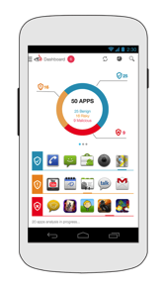
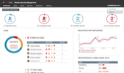
Компоненты FireEye Mobile Threat Protection
MTP MANAGEMENT
Malicious
Risky
Benign
MTP APP
АНАЛИЗ ПРИЛОЖЕНИЙ
Доступ к сервису MTP ANALYSIS
ОБНАРУЖЕНИЕ
MOBILE DEVICE MANAGEMENT
РЕАГИРОВАНИЕ

Slide 17
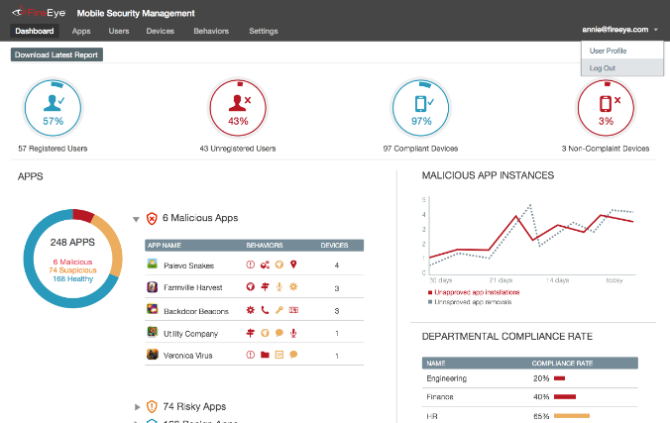
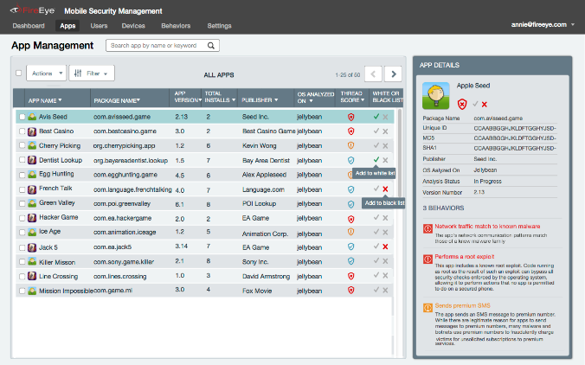
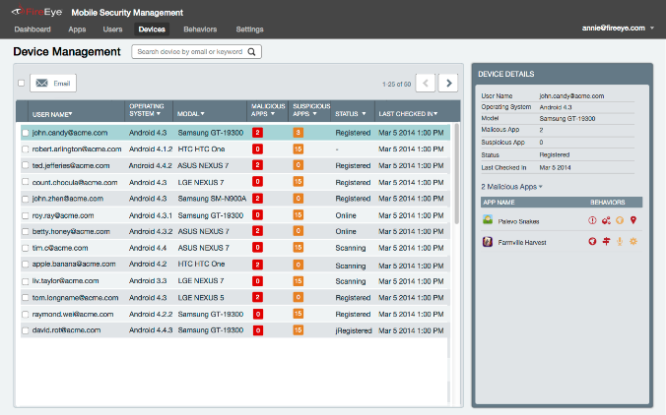
Консоль управления FireEye MTP
Информация по пользователям
Отчеты
Информация по приложениям

Slide 18
Почему FireEye?
Имеет минимальное количество ложных срабатываний в процессе функционирования
Выполняет анализ не только исполняемых файлов и MS Office, но и других (более 30 типов файлов, включая графические, аудио, видео)
Выполняется анализ веб-сессии целиком, а не отдельного файла
Обладает специализированым гипервизором для анализа угроз и позволяет обнаруживать неизвестные угрозы
Обеспечивает близкое к реальному времени скорость анализа (не более 5 мин)
Позволяет блокировать вредоносную активность на каждой стадии атаки

Slide 19
117105, г. Москва, ул. Нагатинская, д. 1 Телефон: +7 (495) 980-67-76 Факс: +7 (495) 980-67-75 http://www.DialogNauka.ru e-mail: vas@DialogNauka.ru

